Slide 1
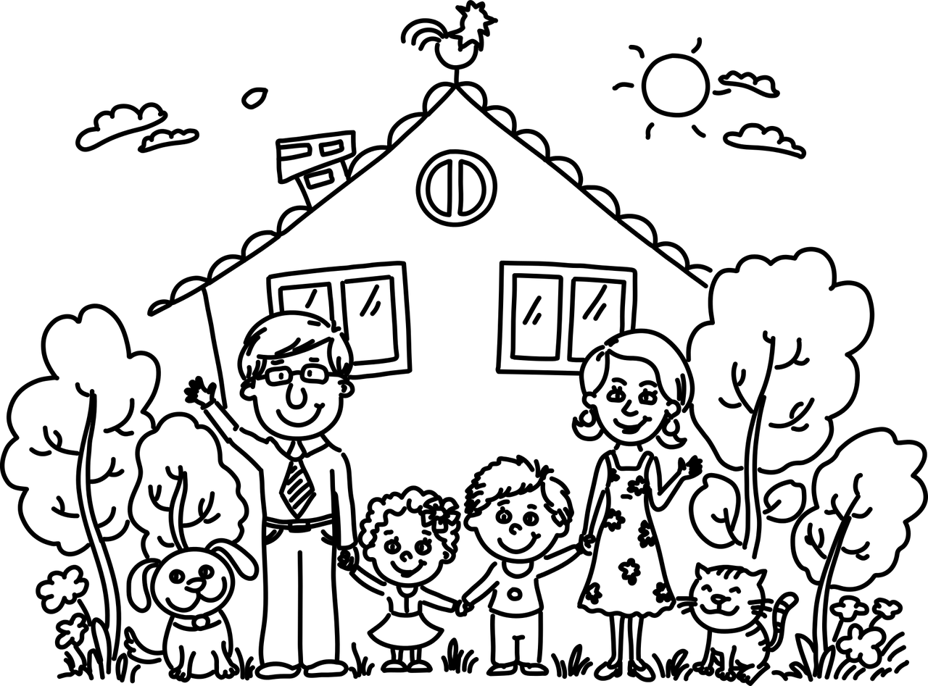

Σύνταξη - Επιμέλεια
Όλγα Λιάρα
Κατοικίδια:
Μέλη της οικογένειας​
(Αδέσποτα)
Υλικό για Α΄βάθμια

Slide 2
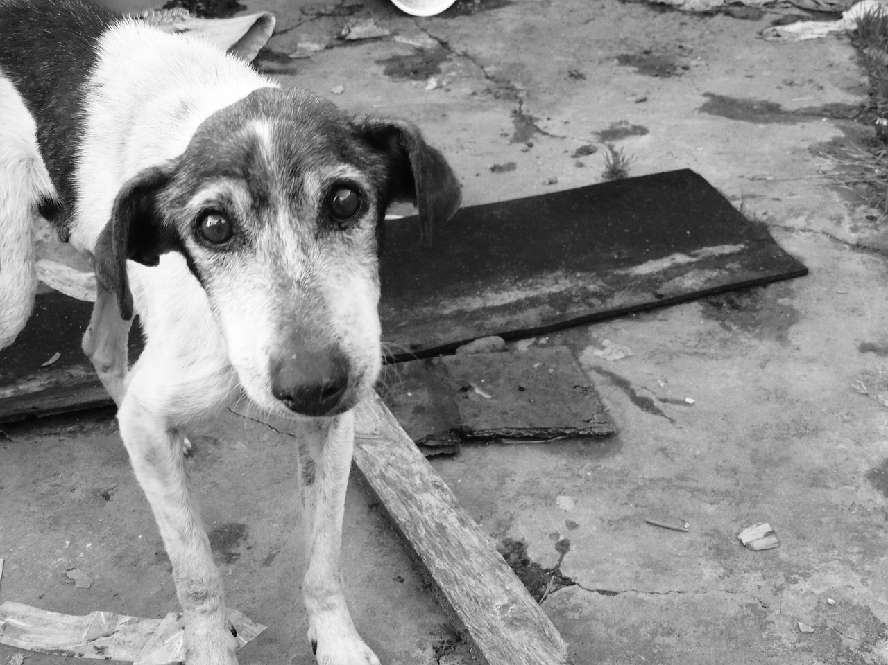
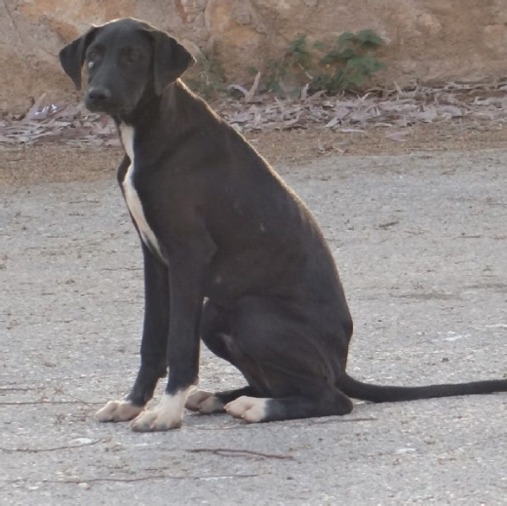
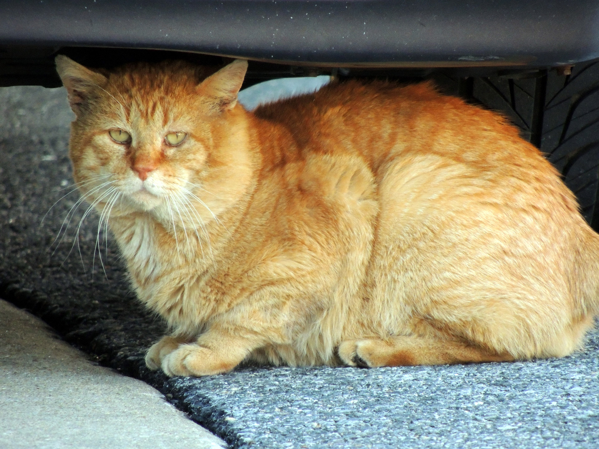
Αδέσποτα = Άστεγα κατοικίδια
Μπορείς να φανταστείς πώς μπορεί να νιώθει ένα άστεγο ζωάκι;

Slide 3
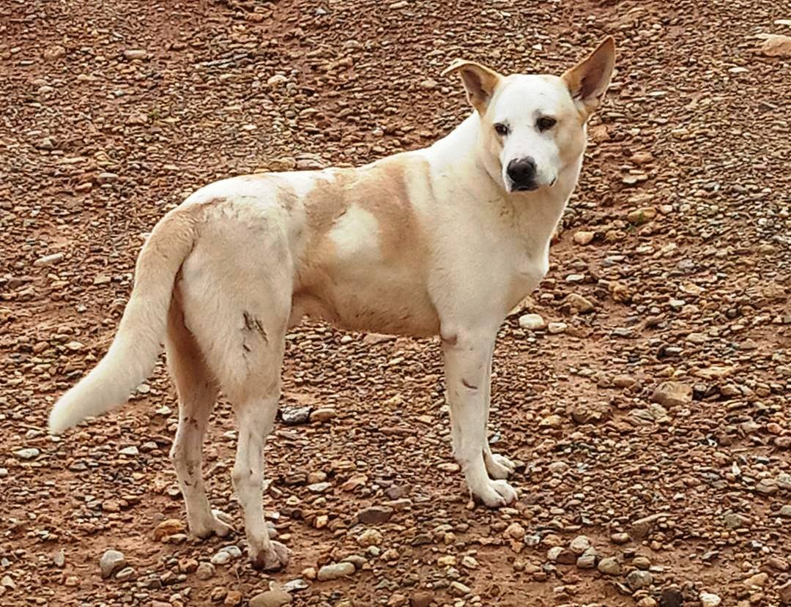
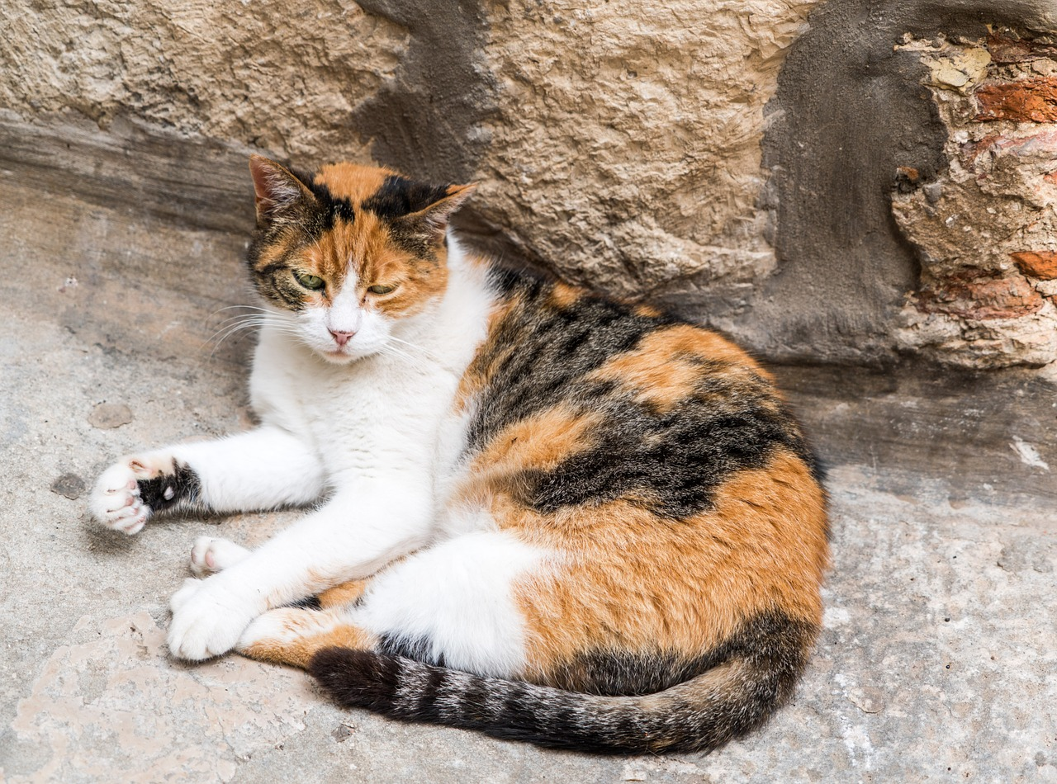
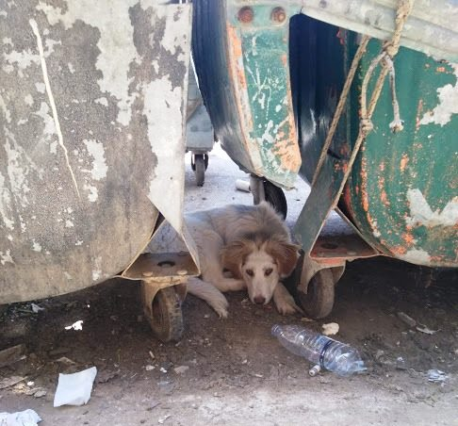
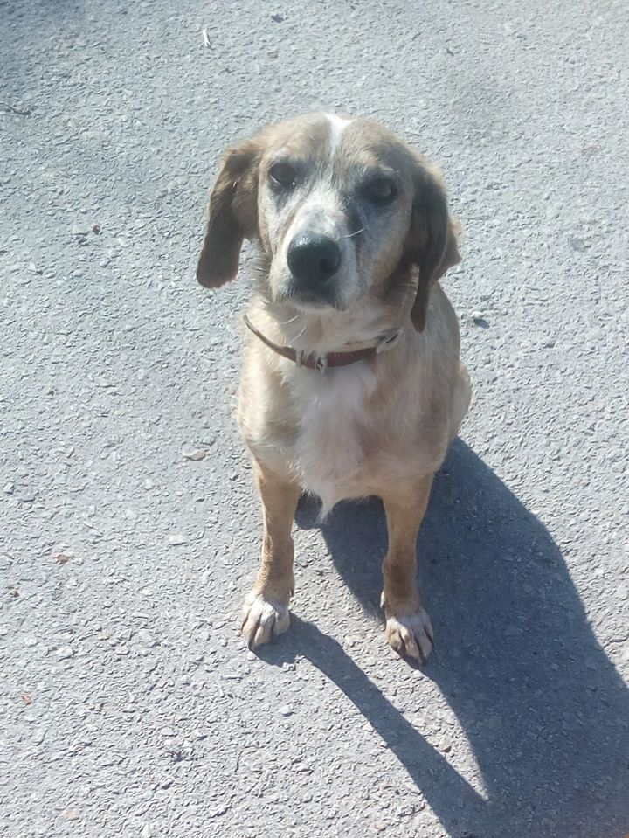
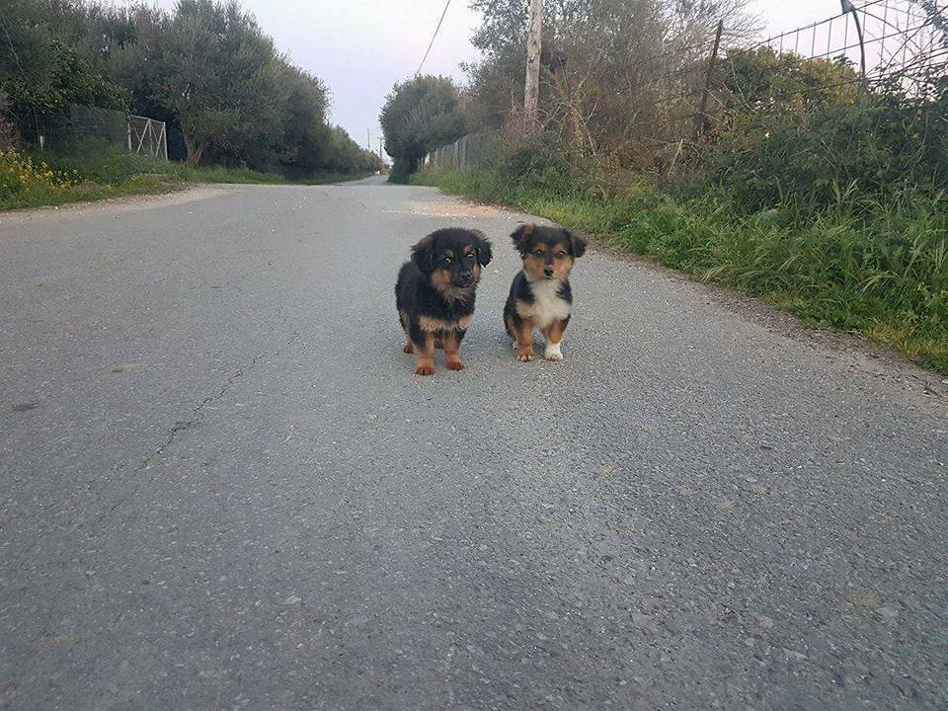
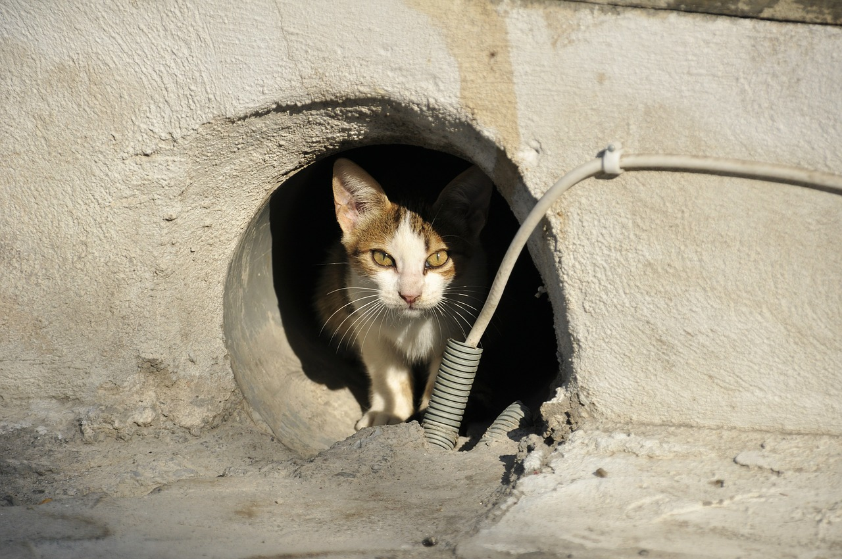
Πού πιστεύεις ότι ζουν τα άστεγα κατοικίδια;
Πού είναι το σπίτι τους;

Slide 4
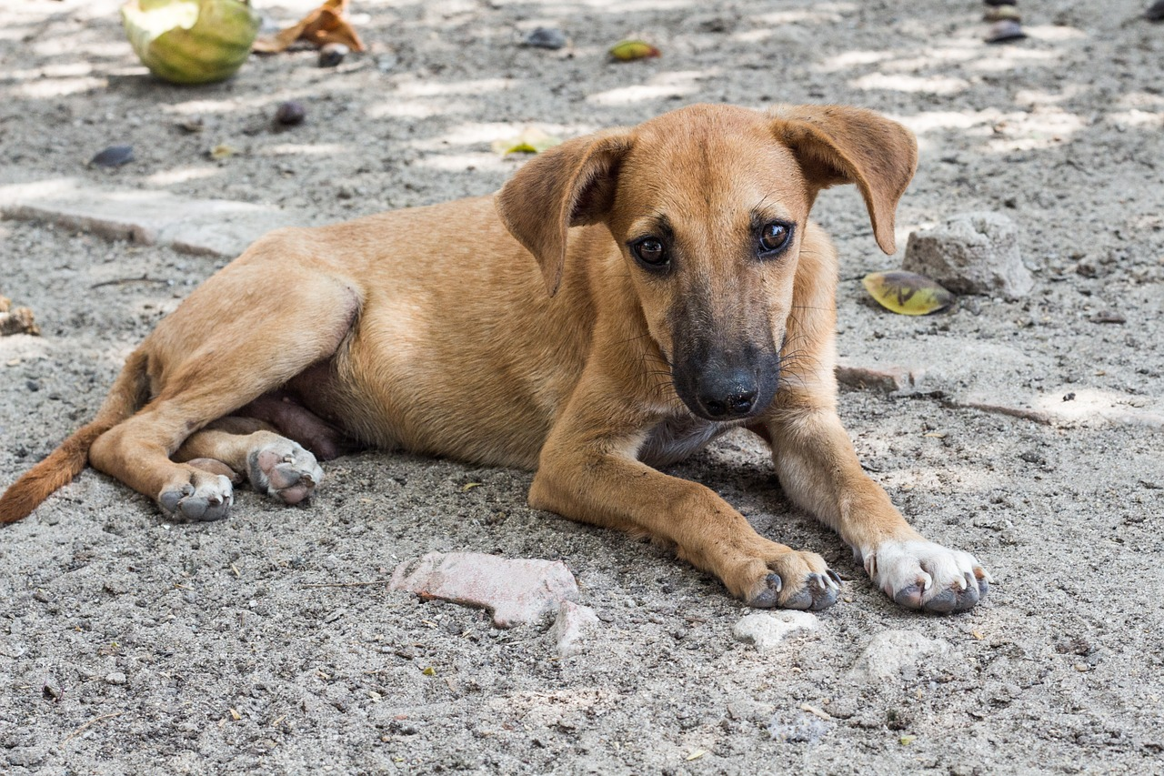
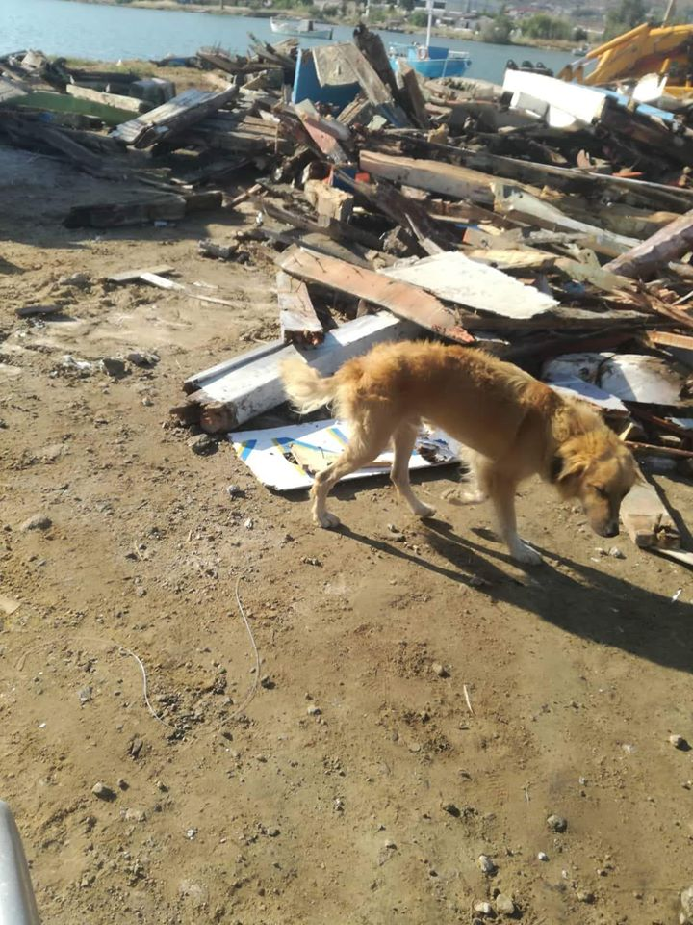
Πού κοιμούνται;
Πώς προστατεύεται το χειμώνα από το κρύο, την βροχή, τον αέρα;
Και το καλοκαίρι από τη ζέστη και τον ήλιο;

Slide 5
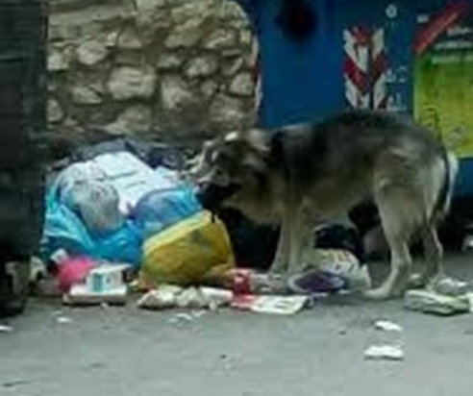
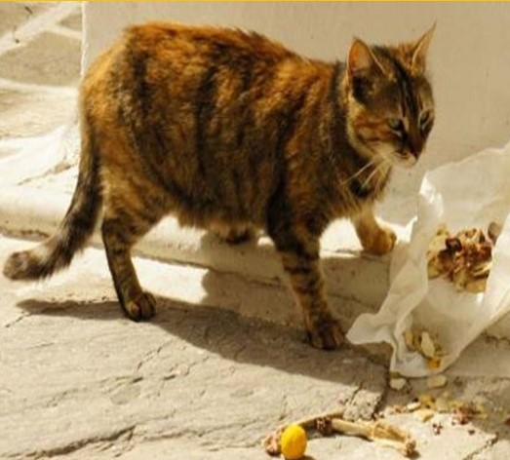
;Πού βρίσκουν το φαΐ και το νερό τους;

Slide 6
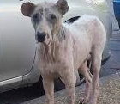
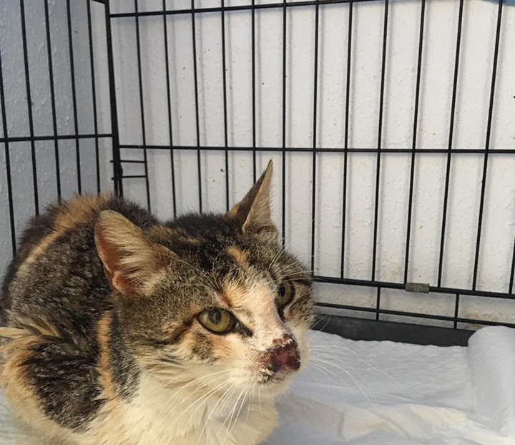
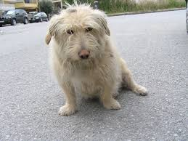
Και αν αρρωστήσουν; Αν κάποιος τους κάνει κακό;

Slide 7

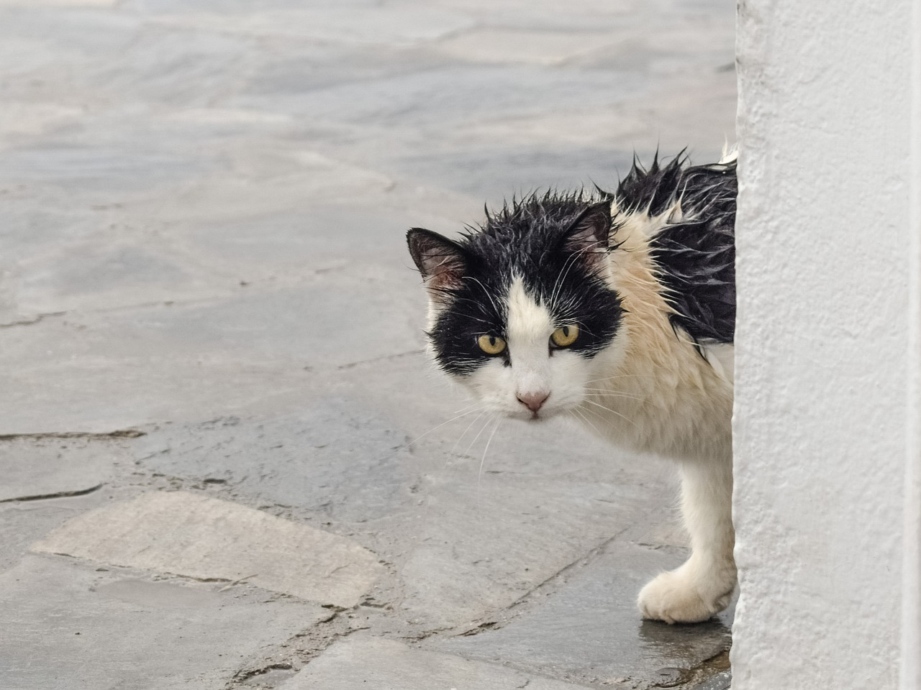
Πιστεύεις ότι ζουν ευτυχισμένα;

Slide 8
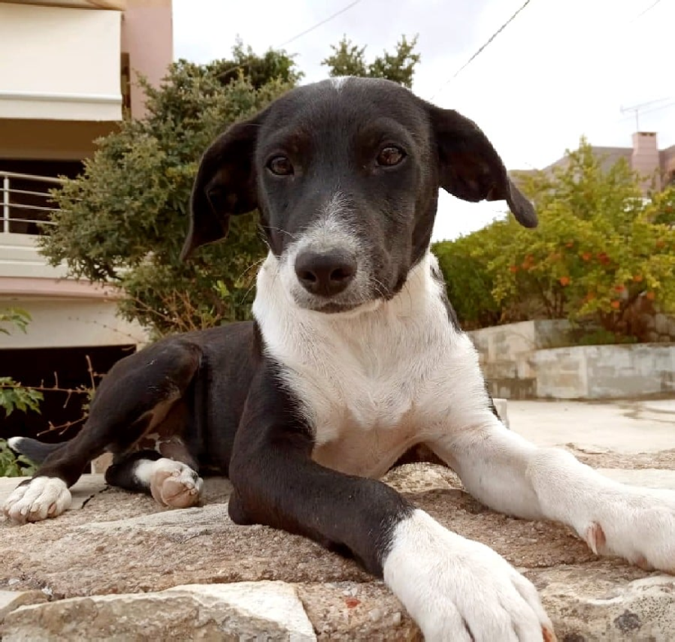
Πόσο θα ήθελα να έχω κι εγώ ένα σπίτι και μια οικογένεια να με αγαπάει και να την αγαπάω. Η ζωή στο δρόμο είναι δύσκολη. Υπάρχουν άνθρωποι που δεν μας αγαπάνε, μας χτυπάνε και μας διώχνουν.

Slide 9
Έλλειψη τροφής
Τροχαία
Δηλητήρια
Επιθέσεις από ανθρώπους
Τσακωμοί με άλλα ζώα
Ασθένειες
Καιρικές συνθήκες

Slide 10
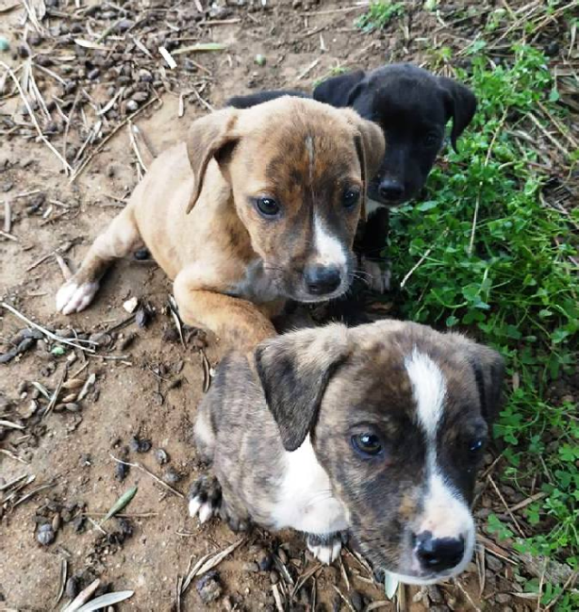
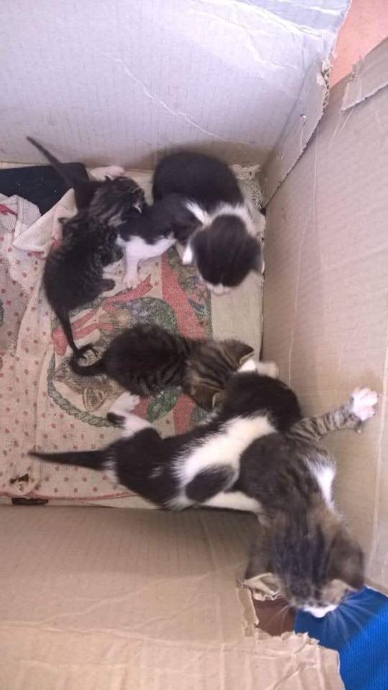
Από πού πιστεύεις ότι προέρχονται; Μπορείς να σκεφτείς πώς βρέθηκαν στο δρόμο;
Μας πέταξαν στα σκουπίδια οι άνθρωποι της μαμάς μας όταν γεννηθήκαμε

Slide 11
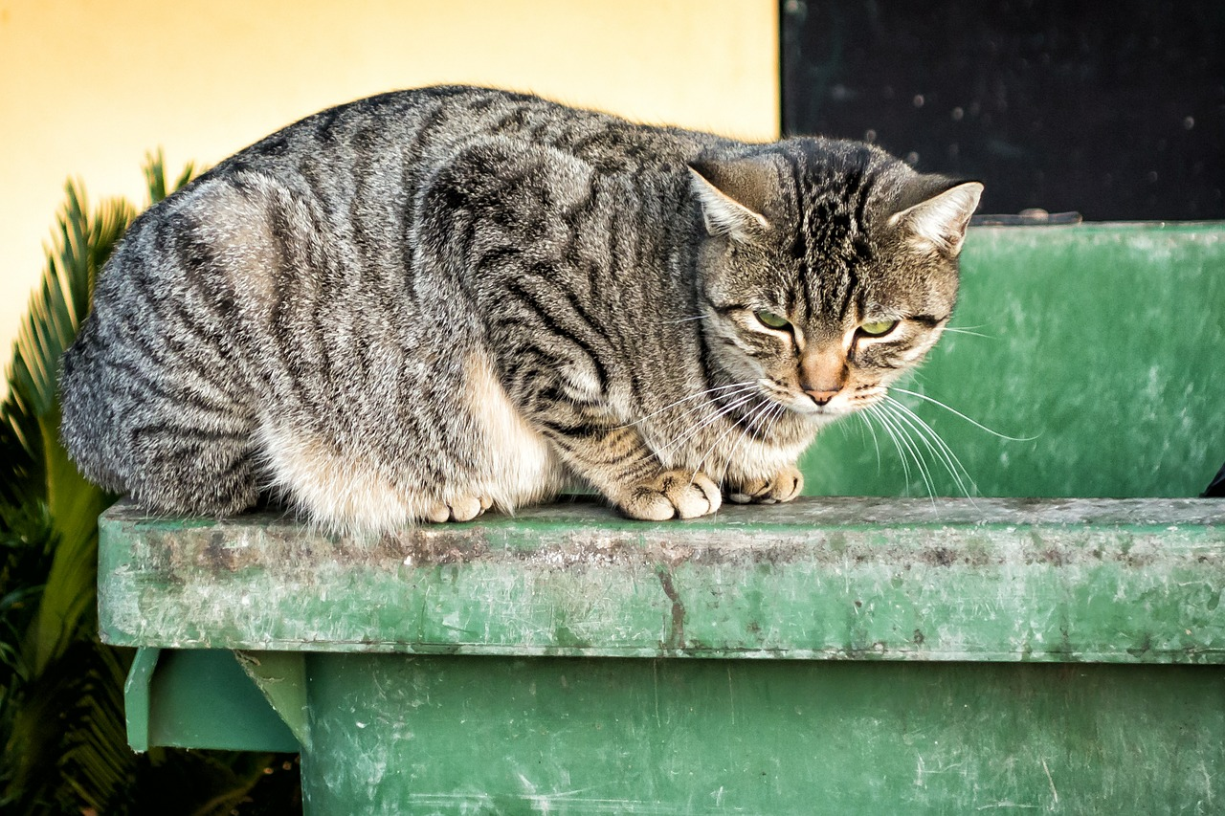
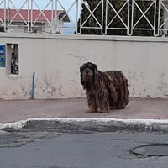
Με εγκατέλειψαν οι άνθρωποί μου όταν έμεινα έγκυος
Η μαμά μου ήταν άστεγη και εγώ γεννήθηκα στο δρόμο
Αρώστησα και αντί να με πάνε στον γιατρό με πετάξανε στοδρόμο

Slide 12


Slide 13

Πώς μπορώ να βοηθήσω;

Slide 14


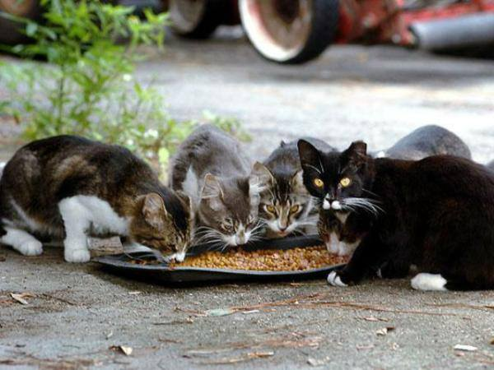
Ένα μπολάκι με νερό και φαγητό έξω από το σπίτι σου, σε μία ακρούλα στο πάρκο ή δίπλα σε ένα δεντράκι. Αν περάσει κάποιο άστεγο ζωάκι και διψάει ή πεινάει, να πιει λίγο νεράκι και να φάει λίγο φαγάκι.

Slide 15

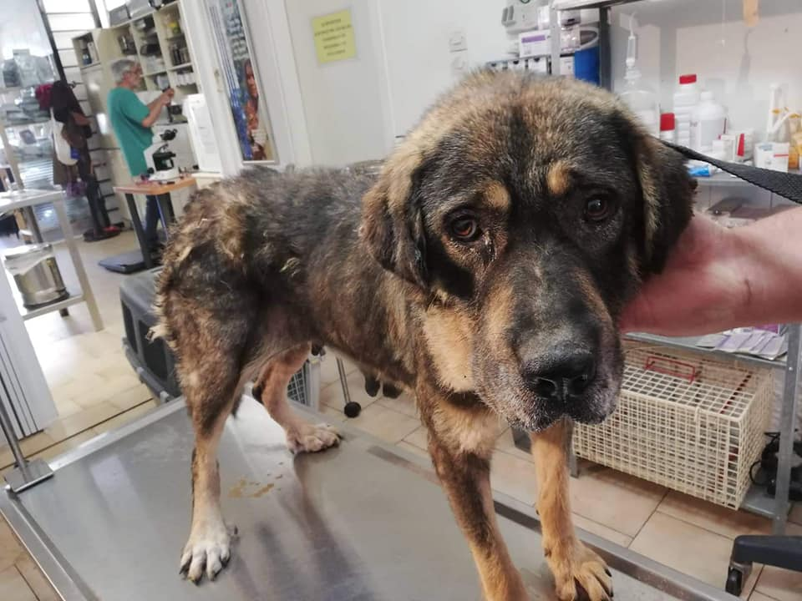
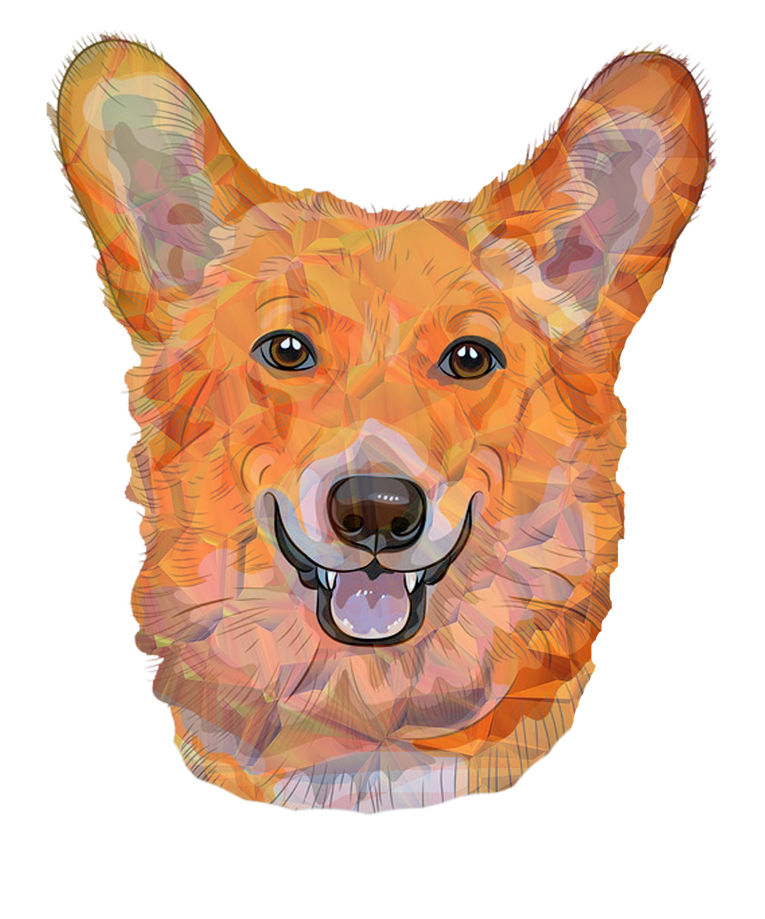
Αν δεις κάποιο ζωάκι μόνο του στο δρόμο, κάποιο άστεγο ζωάκι άρρωστο ή χτυπημένο, ενημέρωσε τους γονείς σου, τον δάσκαλό σου ή τη φιλοζωική της πόλης σου ώστε να ενημερωθεί ο Δήμος της πόλης για να πάνε το ζωάκι στο γιατρό.

Slide 16
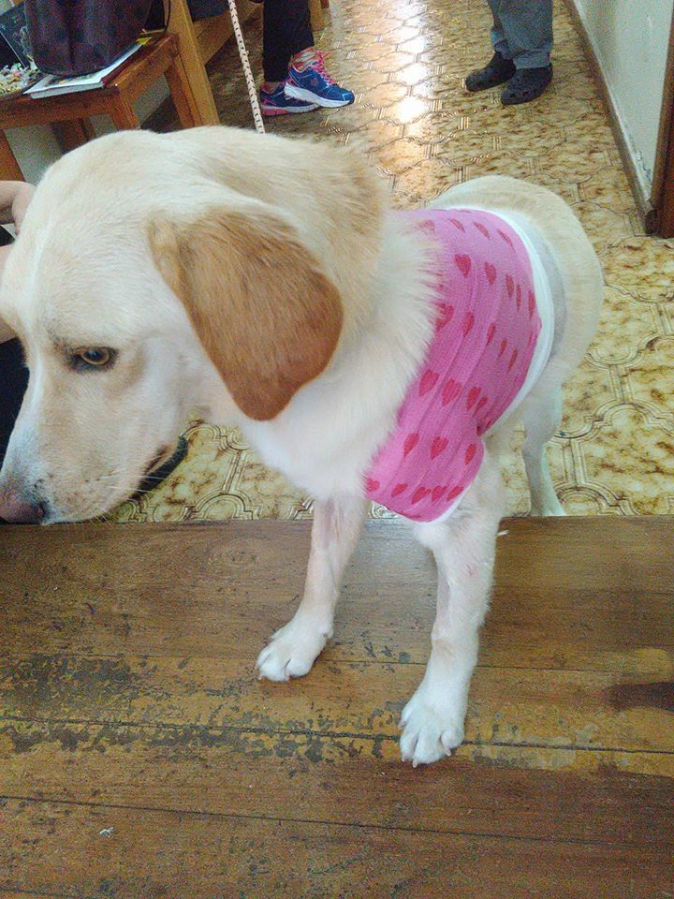

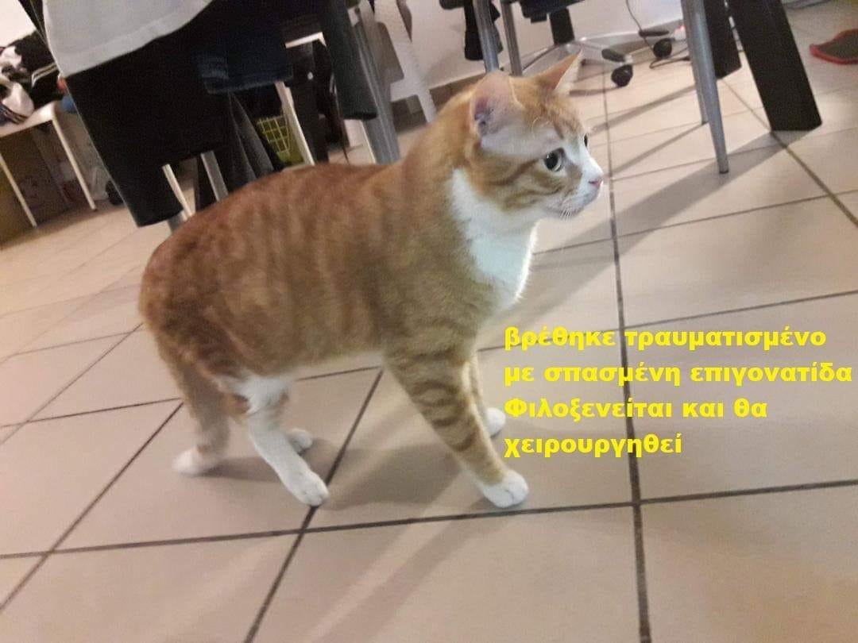
Ο γιατρός θα μας φροντίσει και θα κάνει ότι μπορεί για να γίνουμε καλά

Slide 17
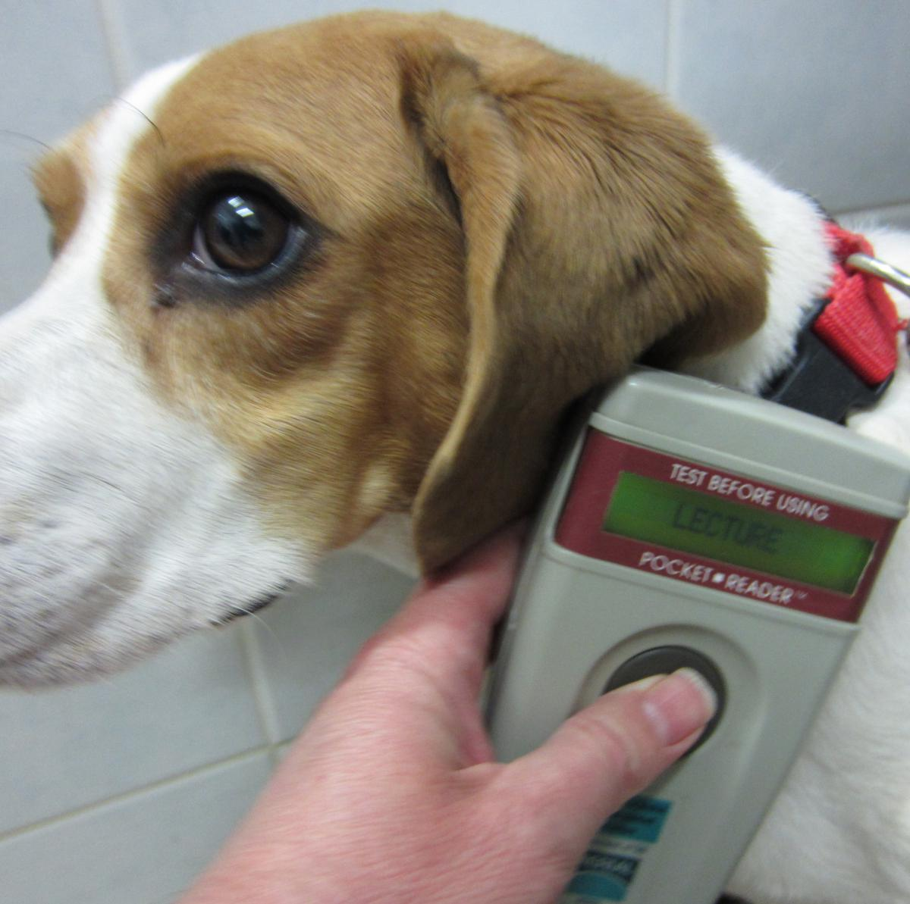
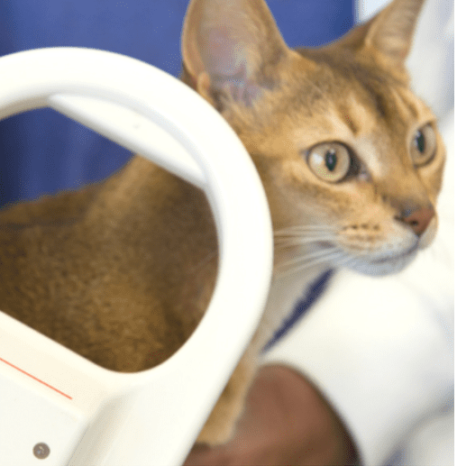
Ο γιατρός θα ελέγξει και εάν το ζωάκι έχει μικροτσίπ. Γιατί μπορεί να έχει οικογένεια αλλά να έχει χαθεί. Αν έχει, θα ειδοποιηθούν οι άνθρωποί του.​​

Slide 18
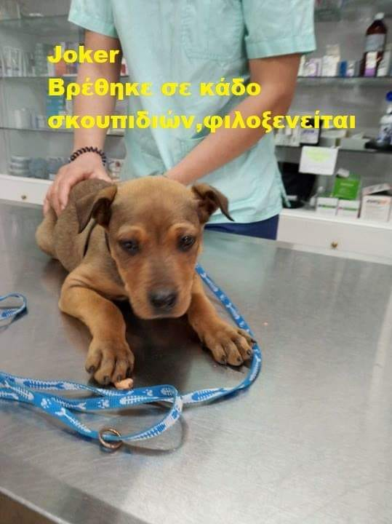


Αν δεν έχει μικροτσίπ, καλό είναι να βγάλεις φωτογραφίες το σκυλάκι ώστε με τη βοήθεια των γονιών σου και της φιλοζωικής, να μπει αγγελία για να βρεθεί φιλοξενία ή ακόμη καλύτερα υιοθεσία

Slide 19

Ο μόνος τρόπος για να μην ζω στο δρόμο μόνος μου είναι η υιοθεσία

Slide 20


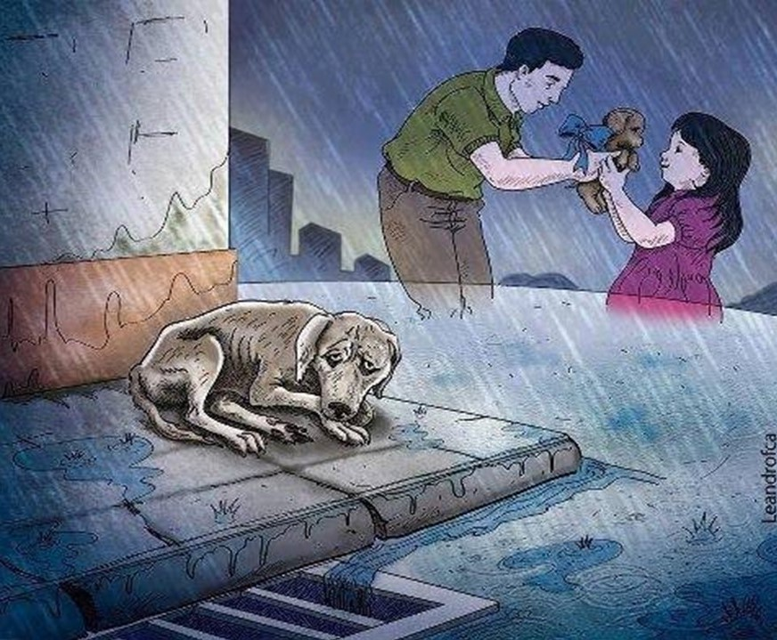
Για αυτό δεν αγοράζουμε αλλά υιοθετούμε!

Slide 21
Όλα τα ζωάκια αγαπάμε τους ανθρώπους. Το μόνο που θέλουμε είναι να μας αγαπάτε και εσείς!

